Slide 1
年金制度
地域文化３回生
渡邉 裕貴

Slide 2
目次
日本の年金制度の現状
日本の今後
政策提言
シミュレーション
参考文献
論点

Slide 3
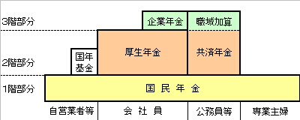
日本の年金制度の概要
一号被保険者
二号被保険者
三号被保険者

Slide 4
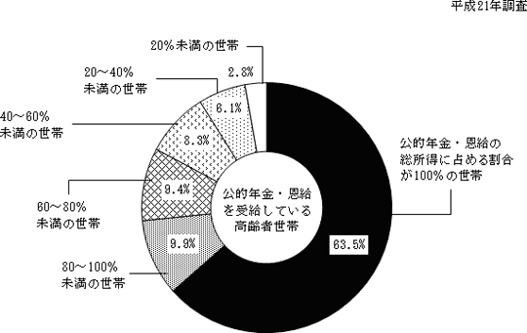
公的年金・恩給を受給している高齢者世帯における公的年金・恩給の総所得に占める割合別世帯数の構成割合
「年金暮らし」の世帯が多数！
（資料）平成21年国民年金基礎調査の概要

Slide 5
日本の国民年金の現状
賦課方式（世代間の相互扶助）
メリット：インフレに強い。
デメリット：人口構造バランスに影響される。
⇒「世代間格差」の原因。（？）
20歳以上60歳未満
国民年金に強制加入（平成23年現在、月15,020円拠出）
65歳以上
老齢基礎年金として月65,541円支給（※満額の場合）⇒年間約80万円
繰り上げ制度、繰り下げ制度あり。

Slide 6
日本の今後
超少子高齢化
年金負担額の推移
国民年金は2017年までに16,900円／月まで上昇
厚生年金は2017年までに給料の18.3％負担まで上昇。
⇒段階的に「上昇」の傾向！
年金給付額の推移
「特例水準」の解消
2015年まで65,541円から1,６７５円減少。
厚生年金が230,940円から5,900円減少。
⇒段階的に「減少」の傾向！

Slide 8
国民年金積立金の推移
「よく見積もっても」100年後には枯渇の危機!!
（兆円（平成21年度価格））
（年）
出所：厚生労働省 ー平成２１年財政検証結果ー

Slide 9
各国の年金
オーストラリア
他からの所得と年金の合計が「フリーエリア」を上回ると年金額が減額。
１/３が減額の対象。
イタリア、ドイツ
年金受給者へ課税制度
アメリカ
受給年齢を引き上げ段階
繰り上げ支給あり。（減額）

Slide 10
今後の年金制度の理想
①持続可能性
②それぞれの世代内では同一拠出に対して同一の給付が対応すること。
③異なる世代のあいだで、相対的年金水準ができるだけ一定であること。
④将来の拠出負担と将来の年金水準とは人口変化と経済変化に左右されるとはいえ、それらの変化に応じてどのように決まるかについて、明確で確実な予想が提示されていること。
出所：盛山和夫 『年金問題の正しい考え方』 中公新書/2007

Slide 11
政策提言!!

Slide 12
基本方針
国民年金の受給年齢を70歳に引き上げる。
70歳からの受取額を年84万円にする。（一月当たり7万円）
繰り上げ給付の割合を変化させる。（今まで通り60歳から繰り上げて給付を受けることは可能。）繰り下げ給付も今まで通り可能。
現状
64歳 | 94％
63歳 | 88％
62歳 | 82％
61歳 | 76％
60歳 | 70％
政策の方針に従うと……
68、69歳 | 94％
66、67歳 | 88％
64、65歳 | 82％
62、63歳 | 76％
60、61歳 | 70％

Slide 13
現状がこう変わる！
65歳以上人口……約3,000万人
国民年金給付額3000万人×80万円=24兆円
※全員が満額納めた場合。
70歳以上人口……約2,200万人
国民年金給付額2,200万人×85万円=18．5兆円
※全員が満額納めた場合。
約5．5兆円の余裕が出来る！

Slide 14
ある人にとっては良い面も！
年額80万円の場合
年額84万円の場合
現状
64歳 | 94％
63歳 | 88％
62歳 | 82％
61歳 | 76％
60歳 | 70％
政策の方針に従うと……
68、69歳 | 94％
66、67歳 | 88％
64、65歳 | 82％
62、63歳 | 76％
60、61歳 | 70％
80万円×0.7=56万円
84万円×0.7=58．8万円

Slide 15
シミュレーション結果
「持続可能性、世代内での同一拠出に対する同一給付が対応」という点はクリア！
異なる世代間で相対的年金水準が一定であることは達成できていないが、積立金等の枯渇を視野に入れるならばある程度の水準低下は仕方ない。
（※経済成長や賃金上昇など予測できない部分は多々あるにしても）
潰れない年金制度への足がかりとなるのではないか。

Slide 16
まとめ
少子高齢化は不可避
年金財源の確保は必須
積立金は枯渇させてはならない
⇒枯渇=制度破綻
給付開始年齢の引き上げを！

Slide 17
論点
日本の今後の年金制度はどうあるべきか。
政策提言に対して。

Slide 18
参考文献
北岡伸一・田中愛治編 『年金改革の政治経済学 世代間格差を超えて』 東洋経済新報社/2005
盛山和夫 『年金問題の正しい考え方』 中公新書/2007
厚生労働省編 『世界の厚生労働2012』 株式会社キタジマ/2012
OECD編著・栗林世監訳 『図表でみる世界の年金』 明石書店/2007
厚生労働省ウェブページ 2012年11月25日
http://www.mhlw.go.jp/
日本年金機構ウェブページ 2012年11月25日
http://www.nenkin.go.jp/n/www/index.html

